Slide 1
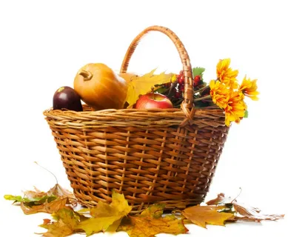
Erntedankfest

Slide 2
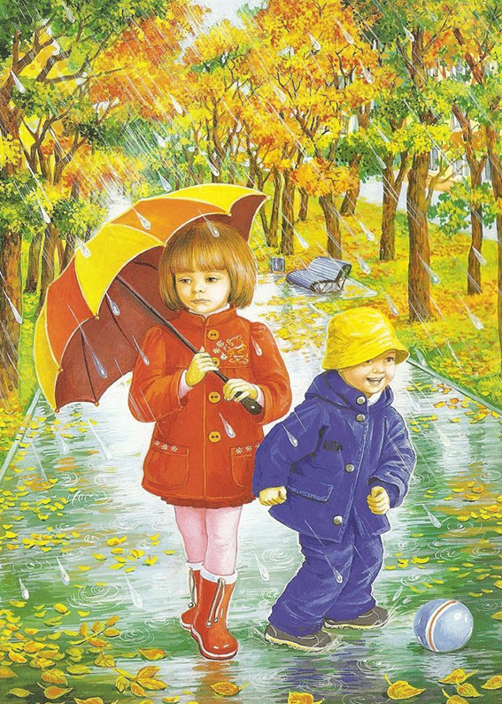
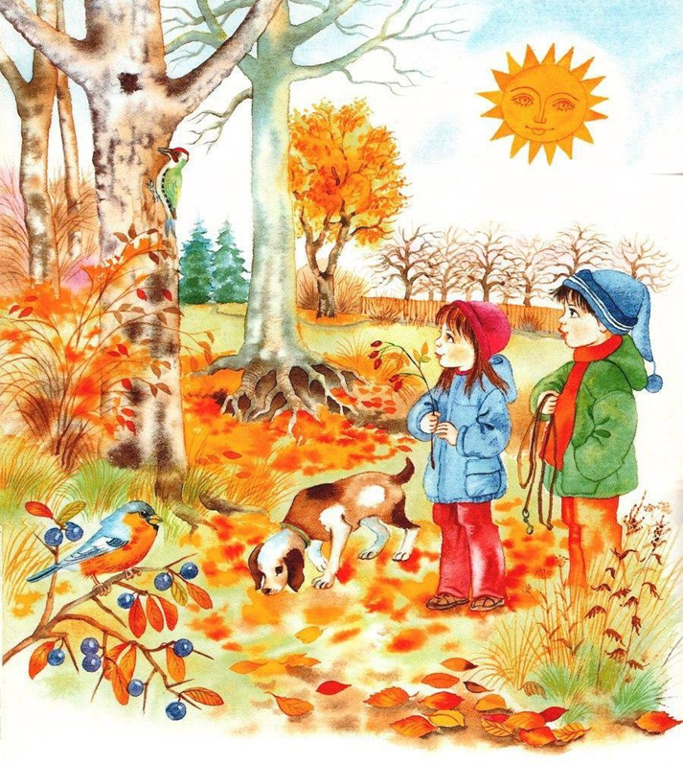
Повестка
A
Введение
Основные цели
Области роста
Временная шкала
Сводка

Slide 3
Welche Feste feiert man im Herbst in Deutschland?
Wann feiert man das Erntedankfest?
Was macht man an diesem Tag?

Slide 4
